Slide 1
Android项目答辩
制作人---娄建鹏

Slide 2
项目功能
2022出行防疫政策指南功能
天气预报功能
星座运势功能

Slide 3
网络访问问题
1、网络申请权限
<!-- //设置网络权限 --> <uses-permission android:name="android.permission.INTERNET" />
2、call.enqueue一直回调onFailure()方法
原因：全面禁止了非安全的http连接
解决方法:
(1)在res/xml下建立我们自己的network security config文件，名字任意。
(2)在AndroidManifest的<application>标签中增加如下属性。注意:一定要是你 创的包名。
<network-security-config> <!--默认允许所有网址使用非安全连接--> <base-config cleartextTrafficPermitted="true" /> </network-security-config>
android:networkSecurityConfig="@xml/network"

Slide 4
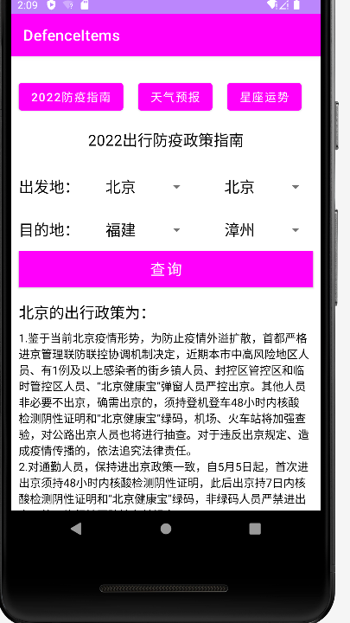
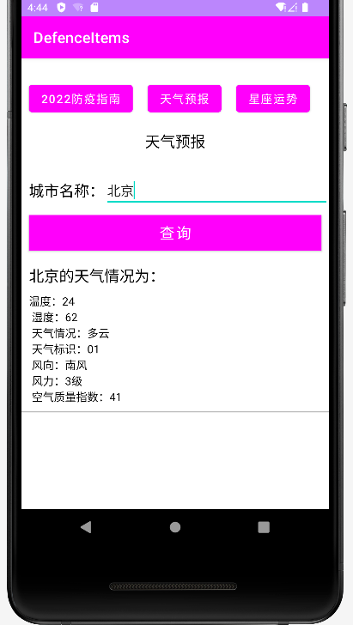
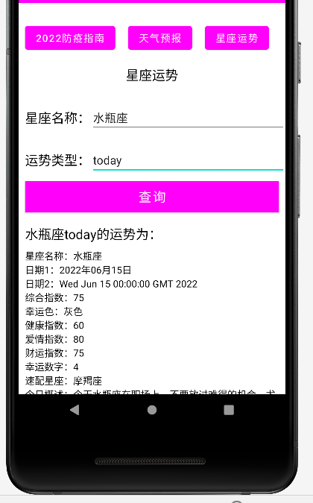
三个功能进行跳转
a

Slide 5
三个功能进行跳转
在每个页面的布局文件都写了这三个按钮，并且每个页面都进行监听并且跳转。
核心代码：
//页面跳转监听 button1.setOnClickListener(this); button2.setOnClickListener(this); button3.setOnClickListener(this); public void onClick(View v) { switch (v.getId()) { case R.id.weatherActivity: startActivity(new Intent(this, SecondActivity.class)); break; | case R.id.startsActivity: startActivity(new Intent(this, ThirdActivity.class)); break; case R.id.fyzn2022Activity: startActivity(new Intent(this, MainActivity.class)); break; default: break; } }

Slide 6
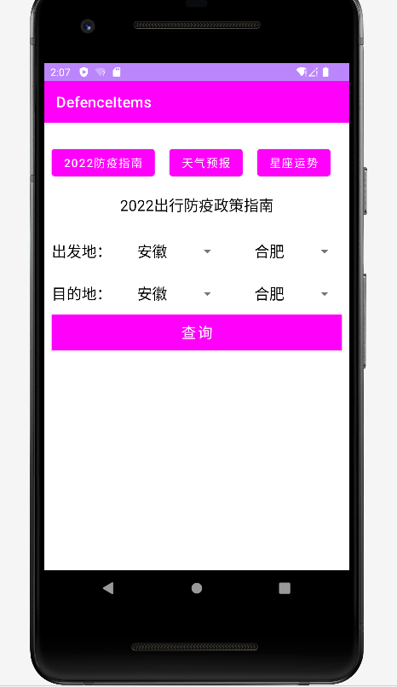
一、2022出行防疫政策指南功能
(1)、城市列表获取
核心代码：
private void loadCityList() { ApiData apiData = mService.createService(ApiData.class, Common.CityListUrl); //网络接口请求对象 Call<Citys> call = apiData.getCityList(Common.FANGYI_KEY); //执行请求,进入到等待队列，准备执行//两种结果：1.成功，2.失败 call.enqueue(new Callback<Citys>() { @Override public void onResponse(Call<Citys> call, Response<Citys> response) { //将城市列表设置到下拉框中 queryCitySuccess(response.body()); } @Override public void onFailure(Call<Citys> call, Throwable t) { Toast.makeText(MainActivity.this, "城市获取失败", Toast.LENGTH_SHORT).show(); } }); }

Slide 7
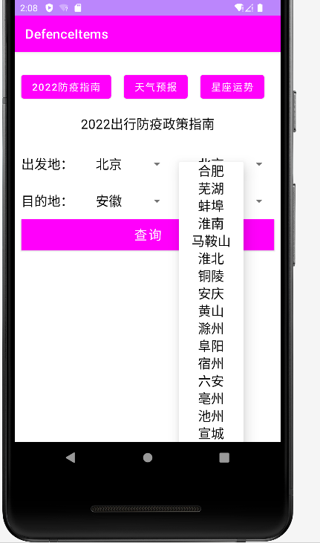
一、2022出行防疫政策指南功能
(2.1)、将城市设置到下拉框
核心代码：
private void queryCitySuccess(Citys citys) { if(citys.getError_code()!=0){ //没有获取到数据 return; } //设置出发城市的省份和城市的适配器 setProvincesData(mFromProvince,citys.getResult()); setCityData(mFromCity,citys.getResult().get(0).getCitys()); //设置出发城市的省份和城市的适配器 setProvincesData(mToProvince,citys.getResult()); setCityData(mToCity,citys.getResult().get(0).getCitys()); }

Slide 8
一、2022出行防疫政策指南功能
(2.2)、前后下拉框进行级联
核心代码：
private void setProvincesData(final Spinner spinner, final List<Province> provinceList) { if(provinceList==null){ //没有获取到数据 return; } String[] provinceArray=new String[provinceList.size()]; for (int i=0;i<provinceList.size();i++){ provinceArray[i]=provinceList.get(i).getProvince(); } //设置数组的适配器 ArrayAdapter<String> adapter=new ArrayAdapter<String>(this,R.layout.spinner_dropdown,provinceArray); spinner.setAdapter(adapter); adapter.notifyDataSetChanged(); 下一页还有核心代码

Slide 9
一、2022出行防疫政策指南功能
(2.2)、前后下拉框进行级联
核心代码：
//对下拉框进行监听 spinner.setOnItemSelectedListener(new AdapterView.OnItemSelectedListener() { @Override public void onItemSelected(AdapterView<?> parent, View view, int position, long id) { switch (spinner.getId()){ case R.id.sp_from_province: setCityData(mFromCity,provinceList.get(position).getCitys()); break; case R.id.sp_to_province: setCityData(mToCity,provinceList.get(position).getCitys()); break; default: break; } }

Slide 10
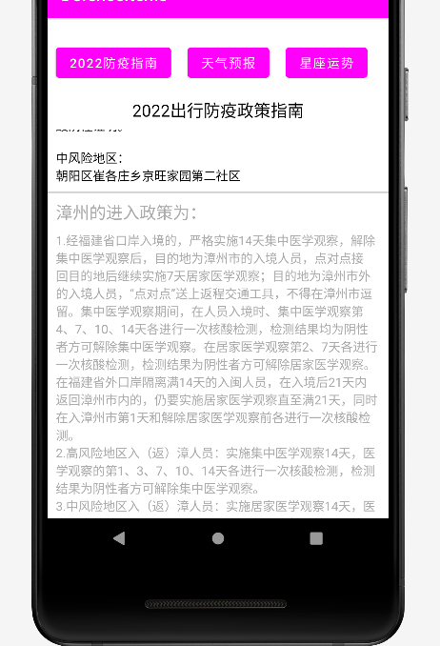
一、2022出行防疫政策指南功能
(3.1)、出行政策查询

Slide 11
一、2022出行防疫政策指南功能
(3.1)、出行政策查询
核心代码：
private void queryPolicy() {//网络请求 ApiData apiData=mService.createService(ApiData.class,Common.TirpUrl); int fromId=Integer.parseInt(mFromCityId); //强制类型转换 int toId=Integer.parseInt(mToCityId); //强制类型转换 Call<PolicyReason> call=apiData.getCityPolicy(Common.FANGYI_KEY,fromId,toId); call.enqueue(new Callback<PolicyReason>() {//执行请求 @Override public void onResponse(Call<PolicyReason> call, Response<PolicyReason> response) { //显示数据 queryPolicySuccess(response.body()); } @Override public void onFailure(Call<PolicyReason> call, Throwable t) { Toast.makeText(MainActivity.this, "请求数据失败", Toast.LENGTH_SHORT).show(); } }); }

Slide 12
一、2022出行防疫政策指南功能
(3.2)、出行政策显示
核心代码：
private void queryPolicySuccess(PolicyReason reason) { if(reason.getError_code()!=0){ return; } mTvFrom.setText(mFromCityName+"的出行政策为："); mTvFromPolicy.setText(reason.getResult().getFrom_info().getOut_desc()); mViewLine.setVisibility(View.VISIBLE); mTvTo.setText(mToCityName+"的进入政策为："); mTvToPolicy.setText(reason.getResult().getTo_info().getLow_in_desc()); }

Slide 13

二、天气预报功能功能
（1）天气情况查询
核心代码：
private void queryWeather() { //网络请求 ApiData api= mService.createService(ApiData.class, Common.CityQueryUrl); String cityName=etInputCity.getText().toString(); //获取输入的城市名称 Call<WeatherReason> call= api.getCityWeather(cityName,Common.TIANQI_KEY); call.enqueue(new Callback<WeatherReason>() {//执行请求 @Override public void onResponse(Call<WeatherReason> call, Response<WeatherReason> response) { //显示城市天气 queryWeatherSuccess(response.body(),cityName); } @Override public void onFailure(Call<WeatherReason> call, Throwable t) { Toast.makeText(SecondActivity.this, "天气获取失败", Toast.LENGTH_SHORT).show(); } }); }

Slide 14
二、天气预报功能功能
（2）天气情况显示
核心代码：
private void queryWeatherSuccess(WeatherReason reason,String cityName) { if(reason.getError_code()!=0){ return; } mCityName.setText(cityName+"的天气情况为："); mWeather.setText(reason.getResult().getRealtime().toString()); mViewLine.setVisibility(View.VISIBLE); }

Slide 15

三、星座运势功能
（1.1）星座运势的today查询
核心代码：
private void queryConstellationToday() { //网络请求 ApiData api= mService.createService(ApiData.class, Common.HoroscopeQueryUrl); String consName=etInputConstellation.getText().toString();//获取星座名称 String type=etInputHoroscope.getText().toString();//获取星座类型 Call<constellation> call = api.getHoroscopeQueryToday(Common.XINGZUO_KEY, consName, type); call.enqueue(new Callback<constellation>() { @Override public void onResponse(Call<constellation> call, Response<constellation> response) { queryConstellationSuccessToday(response.body(), consName, type); //显示运势信息 } @Override public void onFailure(Call<constellation> call, Throwable t) { Toast.makeText(ThirdActivity.this, "星座运势查询失败", Toast.LENGTH_SHORT).show(); } }); }

Slide 16
三、星座运势功能
（1.2）星座运势的today显示
核心代码：
private void queryConstellationSuccessToday(constellation reason, String consName, String type) { if(reason.getError_code()!=0){ return; } mConstellation.setText(consName+type+"的运势为："); mHoroscope.setText(reason.toString()); mViewLine.setVisibility(View.VISIBLE); }

Slide 17
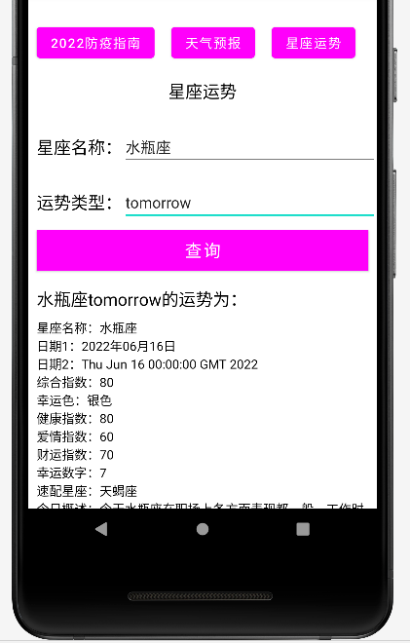
三、星座运势功能
（2.1）星座运势的tomorrow查询
核心代码：
private void queryConstellationToday() { //网络请求 ApiData api= mService.createService(ApiData.class, Common.HoroscopeQueryUrl); String consName=etInputConstellation.getText().toString();//获取星座名称 String type=etInputHoroscope.getText().toString();//获取星座类型 Call<constellation> call = api.getHoroscopeQueryToday(Common.XINGZUO_KEY, consName, type); call.enqueue(new Callback<constellation>() { @Override public void onResponse(Call<constellation> call, Response<constellation> response) { queryConstellationSuccessToday(response.body(), consName, type); //显示运势信息 } @Override public void onFailure(Call<constellation> call, Throwable t) { Toast.makeText(ThirdActivity.this, "星座运势查询失败", Toast.LENGTH_SHORT).show(); } }); }

Slide 18
三、星座运势功能
（2.2）星座运势的tomorrow显示
核心代码：
private void queryConstellationSuccessToday(constellation reason, String consName, String type) { if(reason.getError_code()!=0){ return; } mConstellation.setText(consName+type+"的运势为："); mHoroscope.setText(reason.toString()); mViewLine.setVisibility(View.VISIBLE); }

Slide 19
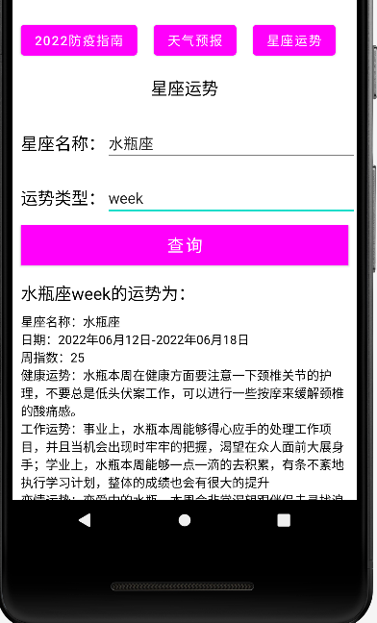
三、星座运势功能
（3.1）星座运势的week查询
核心代码：
private void queryConstellationWeek() {//网络请求 ApiData api= mService.createService(ApiData.class, Common.HoroscopeQueryUrl); String consName=etInputConstellation.getText().toString(); //获取星座名称 String type=etInputHoroscope.getText().toString(); //获取星座类型 Call<constellation_week> call1 = api.getHoroscopeQueryWeek(Common.XINGZUO_KEY, consName, type); call1.enqueue(new Callback<constellation_week>() { @Override public void onResponse(Call<constellation_week> call, Response<constellation_week> response) { queryConstellationSuccessWeek(response.body(), consName, type); //显示运势信息 } @Override public void onFailure(Call<constellation_week> call, Throwable t) { Toast.makeText(ThirdActivity.this, "星座运势查询失败", Toast.LENGTH_SHORT).show(); } }); }

Slide 20
三、星座运势功能
（3.2）星座运势的week显示
核心代码：
private void queryConstellationSuccessWeek(constellation reason, String consName, String type) { if(reason.getError_code()!=0){ return; } mConstellation.setText(consName+type+"的运势为："); mHoroscope.setText(reason.toString()); mViewLine.setVisibility(View.VISIBLE); }

Slide 21
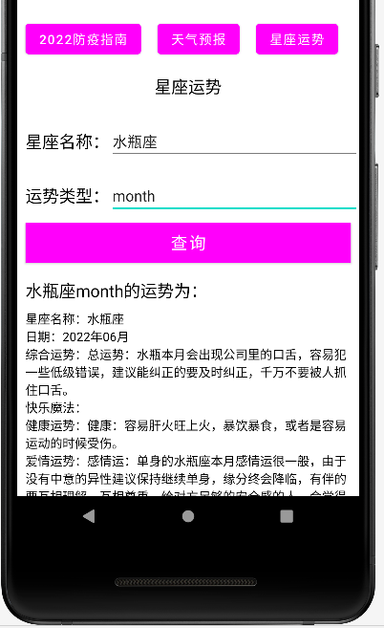
三、星座运势功能
（4.1）星座运势的month查询
核心代码：
private void queryConstellationMonth() {//网络请求 ApiData api= mService.createService(ApiData.class, Common.HoroscopeQueryUrl); String consName=etInputConstellation.getText().toString(); String type=etInputHoroscope.getText().toString(); Call<constellation_month> call2 = api.getHoroscopeQueryMonth(Common.XINGZUO_KEY, consName, type); call2.enqueue(new Callback<constellation_month>() { @Override public void onResponse(Call<constellation_month> call, Response<constellation_month> response) { queryConstellationSuccessMonth(response.body(), consName, type); //显示运势信息 } @Override public void onFailure(Call<constellation_month> call, Throwable t) { Toast.makeText(ThirdActivity.this, "星座运势查询失败", Toast.LENGTH_SHORT).show(); } }); }

Slide 22
三、星座运势功能
（4.2）星座运势的month显示
核心代码：
private void queryConstellationSuccessMonth(constellation reason, String consName, String type) { if(reason.getError_code()!=0){ return; } mConstellation.setText(consName+type+"的运势为："); mHoroscope.setText(reason.toString()); mViewLine.setVisibility(View.VISIBLE); }

Slide 23
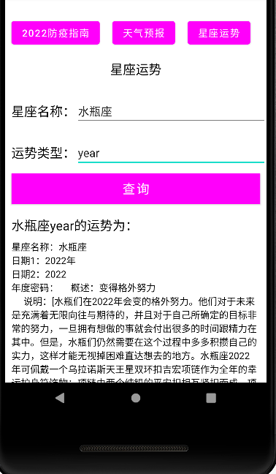
三、星座运势功能
（5.1）星座运势的year查询
核心代码：
private void queryConstellationYear() {//网络请求 ApiData api= mService.createService(ApiData.class, Common.HoroscopeQueryUrl); String consName=etInputConstellation.getText().toString(); String type=etInputHoroscope.getText().toString(); Call<constellation_year> call3 = api.getHoroscopeQueryYear(Common.XINGZUO_KEY, consName, type); call3.enqueue(new Callback<constellation_year>() { @Override public void onResponse(Call<constellation_year> call, Response<constellation_year> Response) { queryConstellationYear(Response.body(),consName,type); //显示year运势 } @Override public void onFailure(Call<constellation_year> call, Throwable t) { Toast.makeText(ThirdActivity.this, “星座运势查询失败", Toast.LENGTH_SHORT).show(); } }); }

Slide 24
三、星座运势功能
（5.2）星座运势的year显示
核心代码：
private void queryConstellationSuccessYear(constellation reason, String consName, String type) { if(reason.getError_code()!=0){ return; } mConstellation.setText(consName+type+"的运势为："); mHoroscope.setText(reason.toString()); mViewLine.setVisibility(View.VISIBLE); }

Slide 25
三、星座运势功能
（6）星座运势的today，tomorrow，week，month，year之间的跳转
核心代码：
//监听查询按钮 mBtnQuery.setOnClickListener(new View.OnClickListener() { @Override public void onClick(View v) { //查询星座运势 //获取运势类别 String type=etInputHoroscope.getText().toString(); switch (type){ case "today": case "tomorrow": queryConstellationToday(); break; | case "week": queryConstellationWeek(); break; case "month": queryConstellationMonth(); break; case "year": queryConstellationYear(); break; default: break; } } });

Slide 26
谢谢观看

